Slide 1
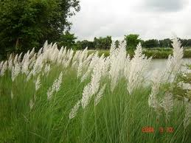
স্বাগতম

Slide 2
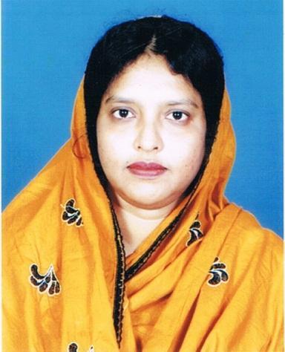
শিক্ষক পরিচিতি
নামঃ নাজমা পারভীন
ডাঁশমারী উচ্চ বিদ্যালয়
সহকারী শিক্ষক (কম্পিউটার)
বিনোদপুর বাজার, রাজশাহী।

Slide 3
পাঠ পরিচিতি
বিষয়ঃ বাংলা ১ম পত্র
শ্রেণীঃ ৯ম
অধ্যায়ঃ ৭ম
সময়ঃ ৪০ মিনিট

Slide 4
আচরণিক উদ্দেশ্য
লেখক পরিচিতি সম্বন্ধে বলতে পারবে।
শুদ্ধভাবে উচ্চারণে প্রবন্ধটি পড়তে পারবে ।
লাইব্রেরি ব্যবহার করার প্রয়োজনীয়তা উল্লেখ করতে পারবে ।
প্রবন্ধটির সারমর্ম ব্যাখ্যা করতে পারবে।
উদ্বাহু , লোলুপ দৃষ্টি , সাক্ষাৎ , সোল্লাসে শব্দের অর্থ বলতে পারবে।

Slide 5
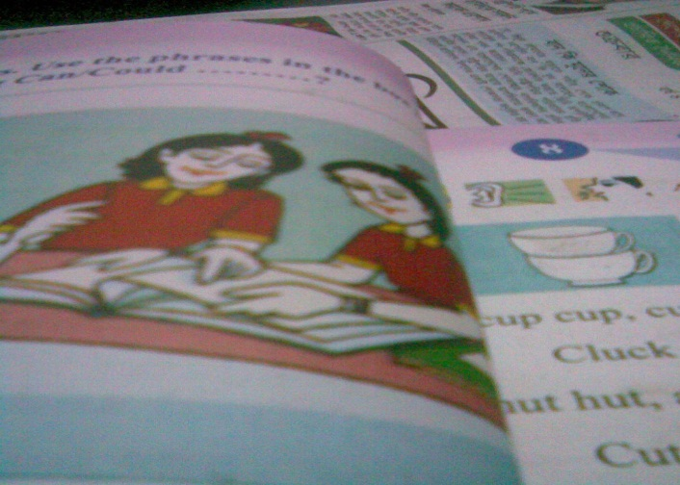

Slide 6
পাঠ শিরোনাম
বই পড়া

Slide 7
লেখক পরিচিতি
জন্মস্থানঃ যশোর
শিক্ষাগত যোগ্যতাঃ এম.এ, এল. এল. বি, বি সি এস
কলকাতা বিশ্ববিদ্যালয়
জন্ম০৭\০৮\১৮৬৮
মৃত্যু - ০২\০৯\১ ৯৪৬
ছদ্মনাম. বীরবল
কাব্য-সনেট, পদচারবা,
গল্পগ্রন্থ- চার ইয়ারী কথা,নীলোহিত
প্রবন্ধ গ্রন্থ- বীরবলের হালখাতা,আমাদের শিক্ষ
প্রমথ চৌধুরী

Slide 8
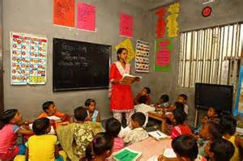
আদর্শ পাঠ

Slide 9
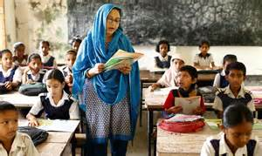
সরব পাঠ ও উচ্চারণ সংশোধন

Slide 10
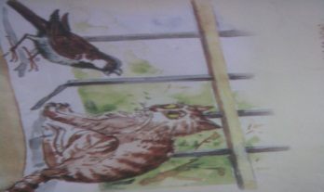
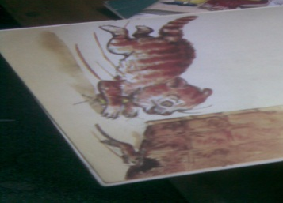
শব্দার্থ
সোল্লাসে
আনন্দে
সাক্ষাৎ
দেখা
লোভাতুর দৃষ্টি
লোলুপ দৃষ্টি
উর্ধ্ব বাহু
উদ্বাহু

Slide 11
একক কাজ সময়- ৫ মিনিট
শব্দার্থ গুলোর অর্থ সহ বাক্য গঠন কর উদ্বাহু = লোলুপ দৃষ্টি = সাক্ষাৎ = সোল্লাসে =

Slide 12
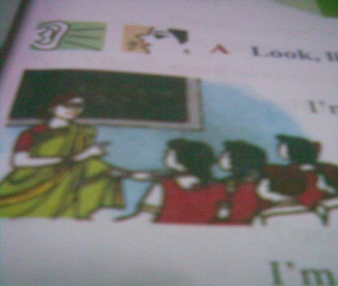

Slide 13
জোড়ায় কাজ সময়- ১০ মিনিট
“বই পড়া ছাড়া সাহিত্যচর্চার উপায়ন্ত্র নেই”- কেন ?
সাহিত্যচর্চার প্রয়োজনীয়তা সম্পর্কে তোমাদের তিনটি অভিমত লেখ।

Slide 14
দলীয় কাজ সময়- ১০মিনিট
প্রাতিষ্ঠানিক শিক্ষা সম্পর্কে তোমাদের তিনটি ধারনা নিজের ভাষায় লিখ ।
লাইব্রেরীকে স্কুল কলেজের উপরে স্থান দেয়া হয় কেন ?
বই পড়া প্রবন্ধের লেখকের মতে মানুষের সর্ব শ্রেষ্ঠ শখ কোনটি।

Slide 15
মূল্যায়ন সময়- ১০মিনিট
প্রমথ চৌধুরীর ছদ্ম নাম কী ?
স্বশিক্ষা বলতে কী বোঝ।
লাইব্রেরি কিসের জন্য দরকার।

Slide 16
বাড়ীর কাজ
বই পড়ার অভ্যাস কীভাবে আরো বৃদ্ধি করা যায় – সে বিষয়ে তোমরা দশটি মন্তব্য লিখে আনবে ।

Slide 17
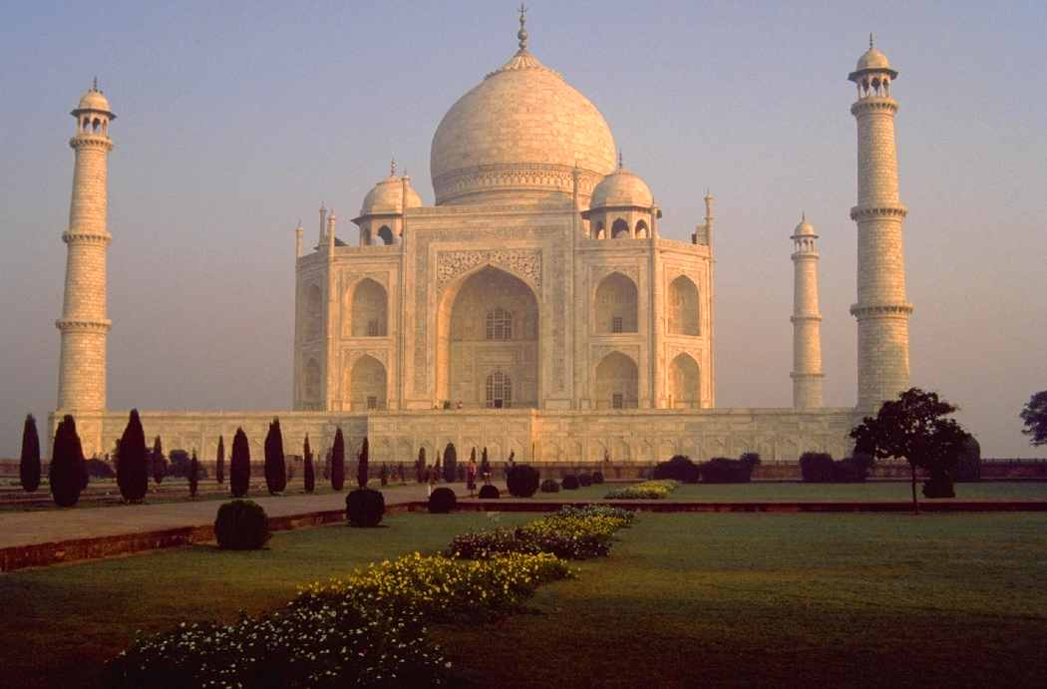
ধন্যবাদ

